Slide 1
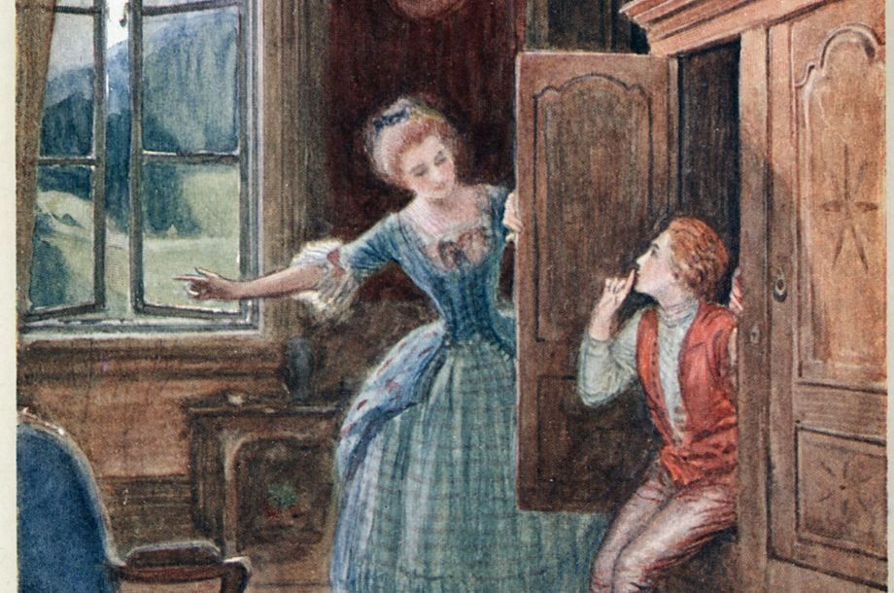
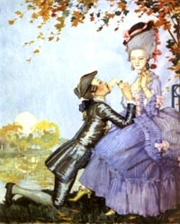

В.А.Моцарт
Опера «Свадьба Фигаро»
Увертюра

Slide 2
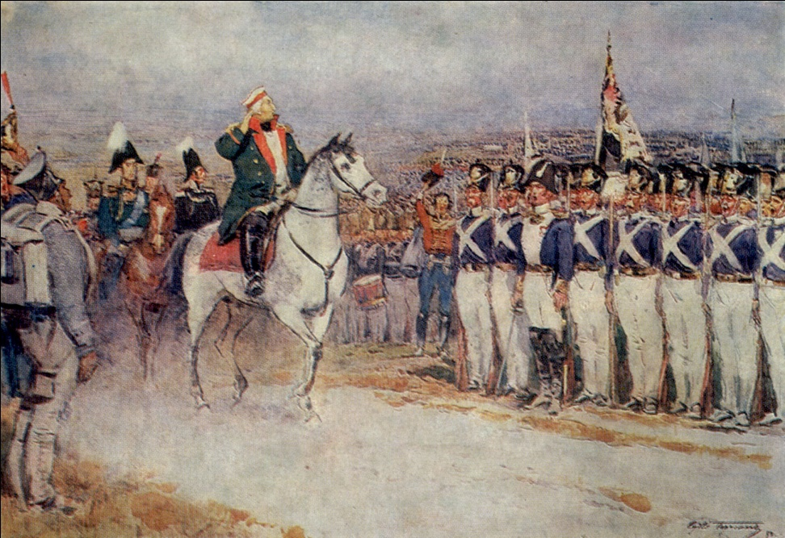
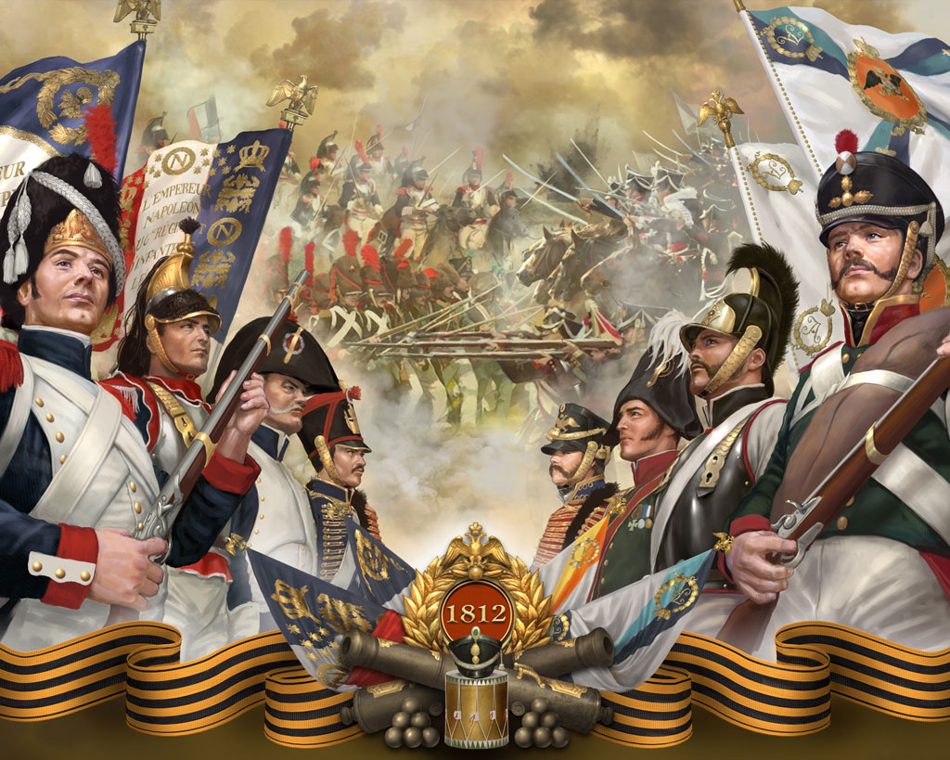
Георгий Свиридов
«Военный марш»
«Время незабвенное! Время славы и
восторга! Как сильно билось русское
сердце при слове «Отечество»!
Как сладки были слезы свидания!
С каким единодушием мы соединяли
Чувства народной гордости и любви
К государю!» (А.С.Пушкин)

